Slide 1
Wind Energy in Greece:
Status and Prospects
Panagiotis G. Papastamatiou
Hellenic Wind Energy Association ELETAEN, CEO

Slide 2
Development of RES over time (2006-2020)
Notes:
© Copyright PresentationGO.com – The free PowerPoint and Google Slides template library

Slide 3
ELETAEN Wind Statistics – June 2021
The HWEA Wind Energy Statistics take into account the wind capacity which is in commercial or test operation in Greece and are based on sources from the market actors. HWEA has made effort to crosscheck and confirm the data. However, HWEA does not guarantee the accuracy of them and do not undertake any relevant liability.

Slide 4
ELETAEN Wind Statistics – June 2021

Slide 5
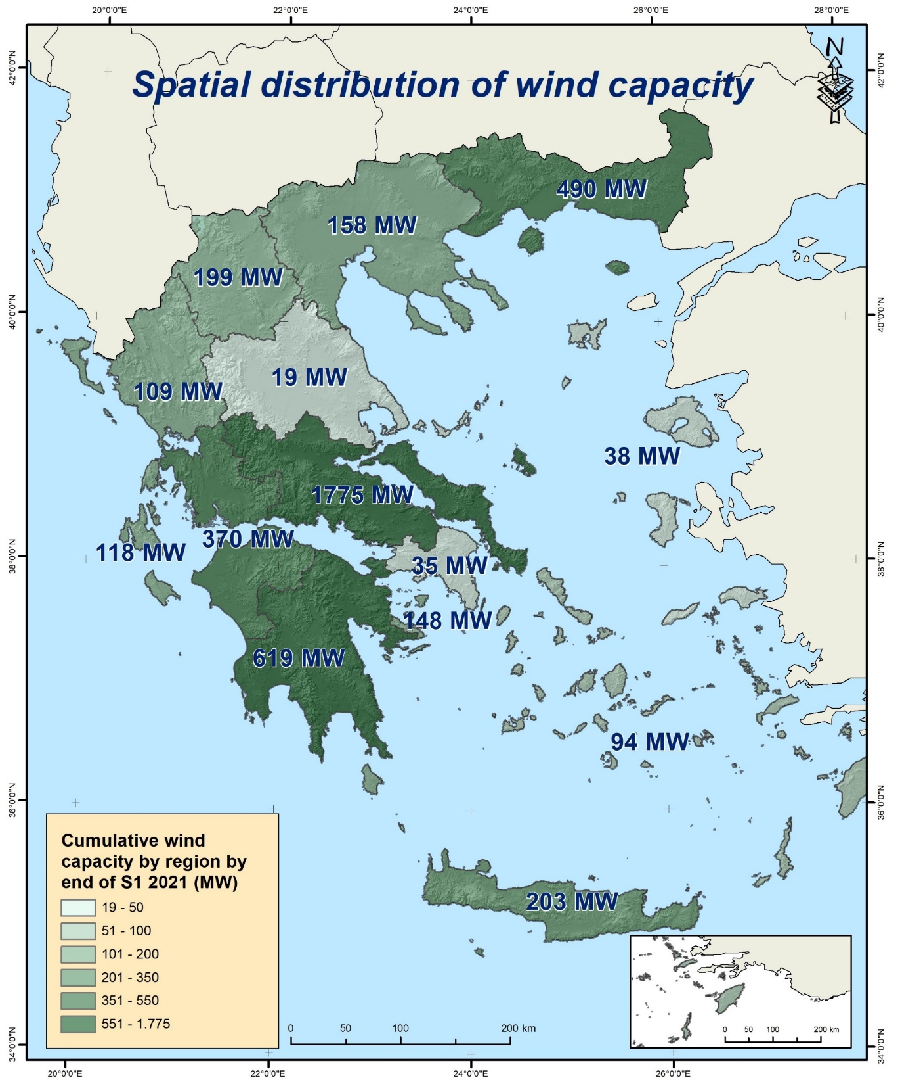

Slide 6
ELETAEN Wind Statistics – June 2021

Slide 7
National energy and climate plan (Existing Targets – to be increased)
Notes:
© Copyright PresentationGO.com – The free PowerPoint and Google Slides template library

Slide 8
The global view – IEA World Energy Outlook 2021
Notes:
© Copyright PresentationGO.com – The free PowerPoint and Google Slides template library

Slide 9
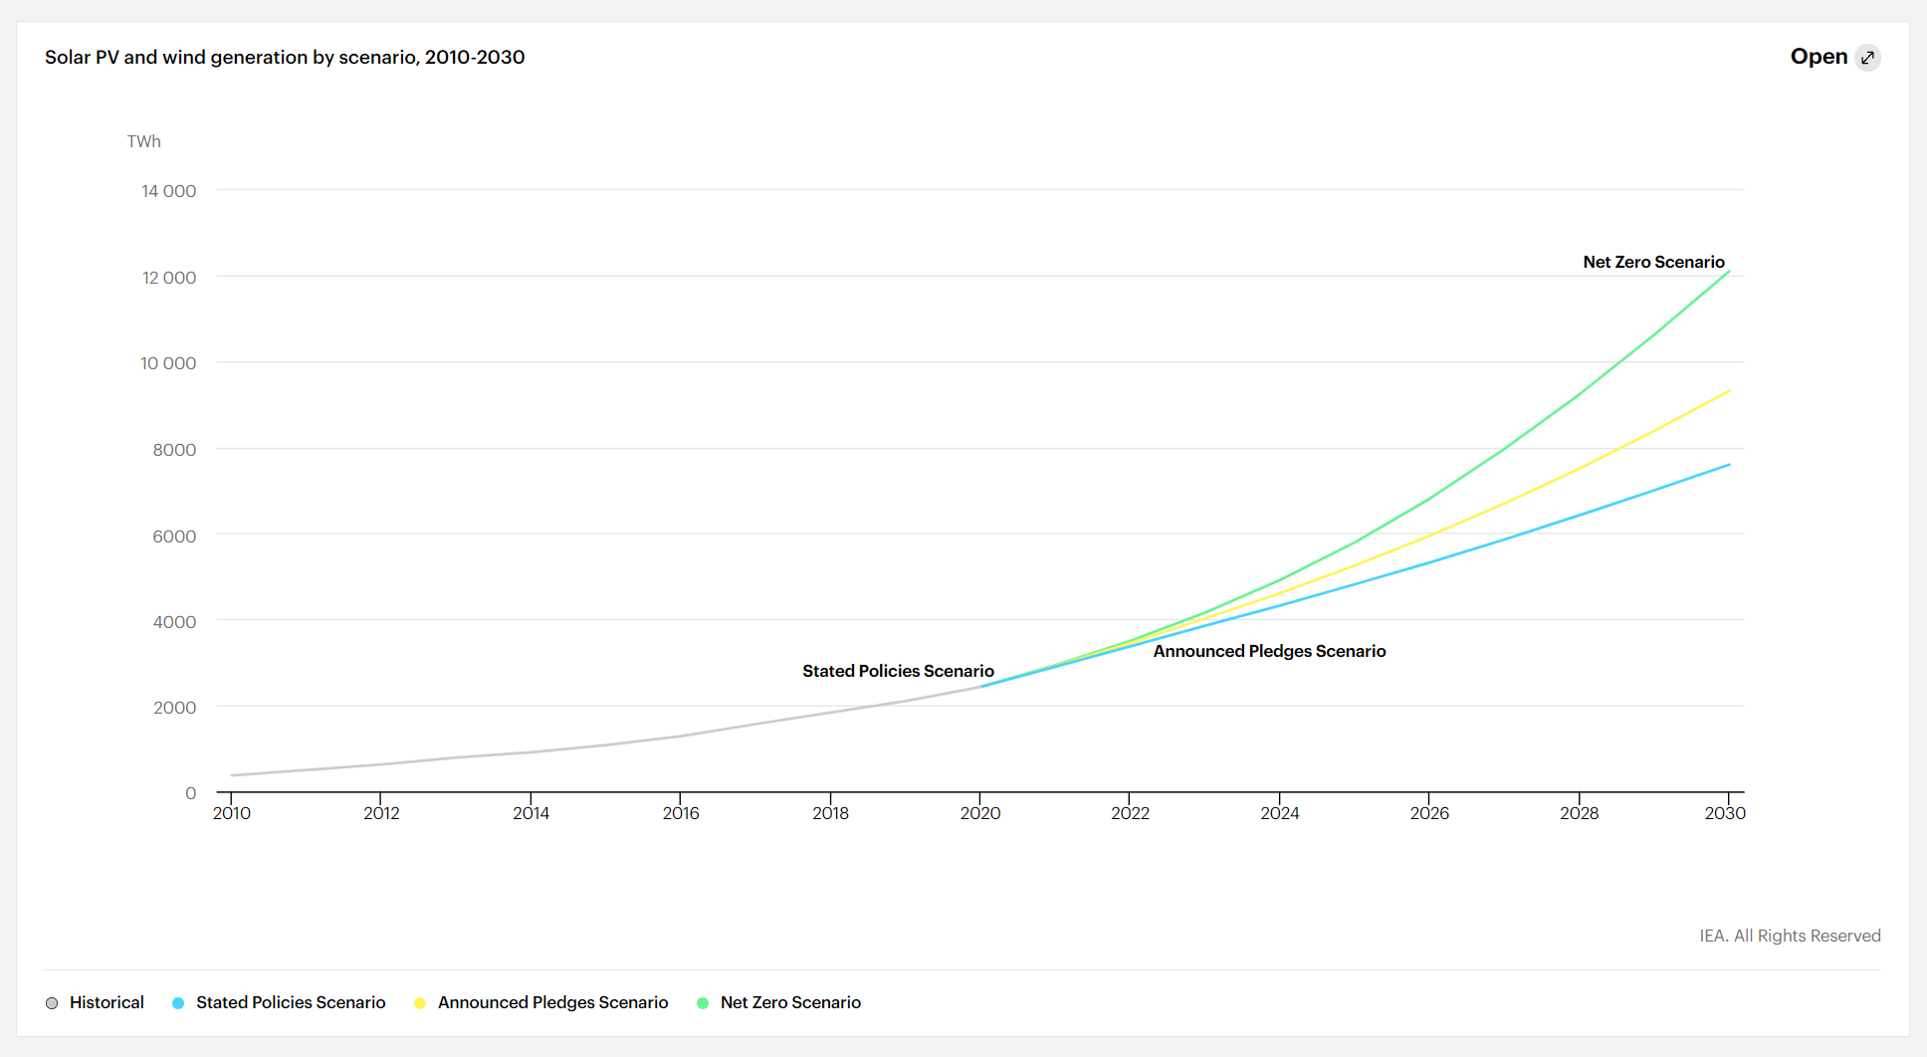
The global view – IEA World Energy Outlook 2021
Notes:
© Copyright PresentationGO.com – The free PowerPoint and Google Slides template library

Slide 10
The global view – IEA World Energy Outlook 2021
The APS sees a doubling of clean energy investment and financing over the next decade, but this acceleration is not sufficient to overcome the inertia of today’s energy system.
Το APS [σ.σ. το σενάριο των ανακοινωμένων δεσμεύσεων] προβλέπει διπλασιασμό των επενδύσεων και της χρηματοδότησης για καθαρή ενέργεια την επόμενη δεκαετία, αλλά αυτή η επιτάχυνση δεν αρκεί για να ξεπεραστεί η αδράνεια του σημερινού ενεργειακού συστήματος [σ.σ. ώστε να μειωθούν οι εκπομπές στο αναγκαίο επίπεδο]
The world is not investing enough to meet its future energy needs, and uncertainties over policies and demand trajectories create a strong risk of a volatile period ahead for energy markets.
Ο κόσμος δεν επενδύει αρκετά για να καλύψει τις μελλοντικές του ανάγκες σε ενέργεια και οι αβεβαιότητες ως προς τις πολιτικές και τις τροχιές της ζήτησης δημιουργούν έναν ισχυρό κίνδυνο μιας ασταθούς περιόδου για τις αγορές ενέργειας.
Notes:
© Copyright PresentationGO.com – The free PowerPoint and Google Slides template library

Slide 11
The global view – IEA World Energy Outlook 2021
IEA analysis has repeatedly highlighted that a surge in spending to boost deployment of clean energy technologies and infrastructure provides the way out of this impasse, but this needs to happen quickly or global energy markets will face a turbulent and volatile period ahead. Clear signals and direction from policy makers are essential. If the road ahead is paved only with good intentions, then it will be a bumpy ride indeed.
Η ανάλυση του IEA έχει επανειλημμένα τονίσει ότι η αύξηση των δαπανών για την ενίσχυση της ανάπτυξης τεχνολογιών και υποδομών καθαρής ενέργειας παρέχει τη διέξοδο από αυτό το αδιέξοδο, αλλά αυτό πρέπει να συμβεί γρήγορα, διαφορετικά οι παγκόσμιες αγορές ενέργειας θα αντιμετωπίσουν μια ταραγμένη και ασταθή περίοδο. Τα σαφή σήματα και η κατεύθυνση από τους υπεύθυνους χάραξης πολιτικής είναι απαραίτητα. Εάν ο δρόμος μπροστά είναι στρωμένος μόνο με καλές προθέσεις, τότε θα είναι πράγματι μια δύσκολη διαδρομή.
Notes:
© Copyright PresentationGO.com – The free PowerPoint and Google Slides template library

Slide 12
The global view – IEA World Energy Outlook 2021
Transitions can offer some shelter for consumers against oil and gas price shocks.
Η μετάβαση μπορεί να προσφέρει κάποιο καταφύγιο για τους καταναλωτές ενάντια στις διαταραχές της τιμής του πετρελαίου και του φυσικού αερίου
Notes:
© Copyright PresentationGO.com – The free PowerPoint and Google Slides template library

Slide 13
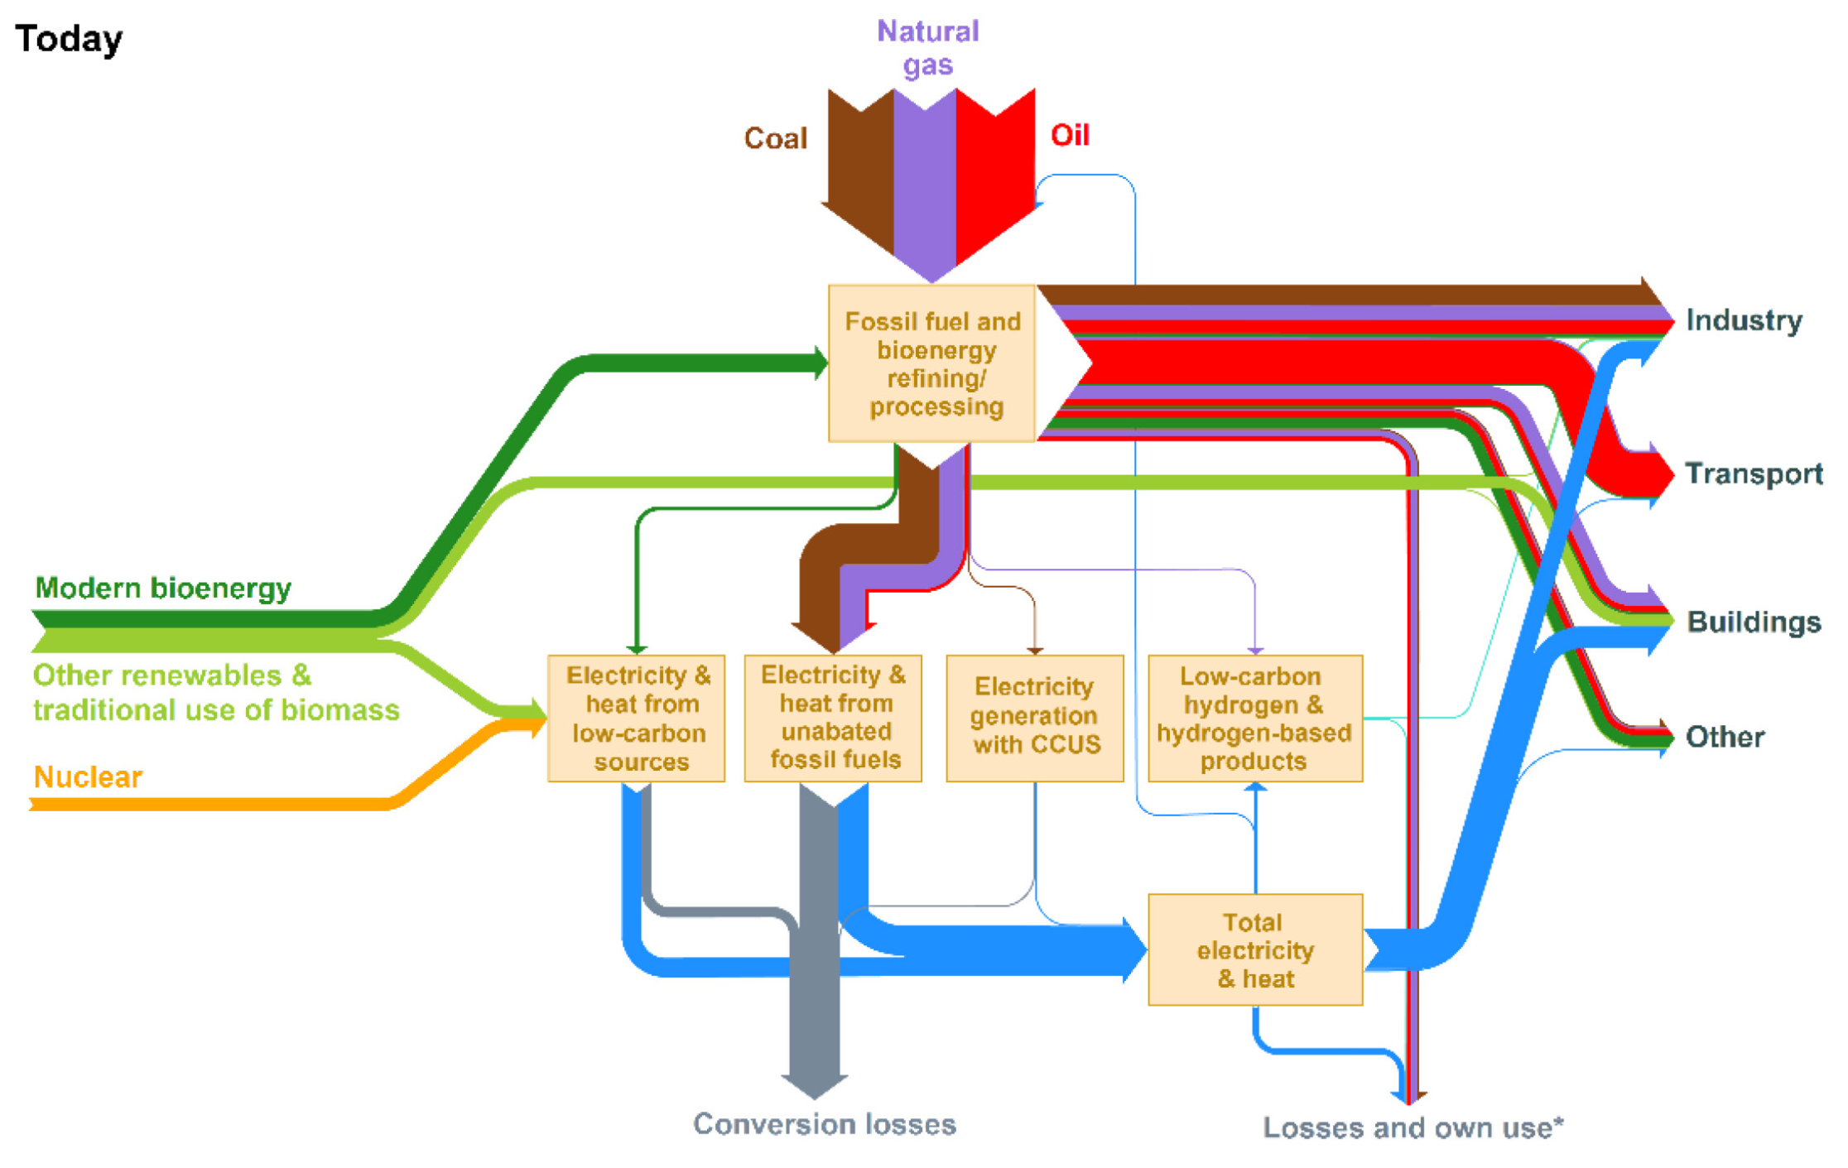
The global view – IEA World Energy Outlook 2021
Notes:
© Copyright PresentationGO.com – The free PowerPoint and Google Slides template library

Slide 14
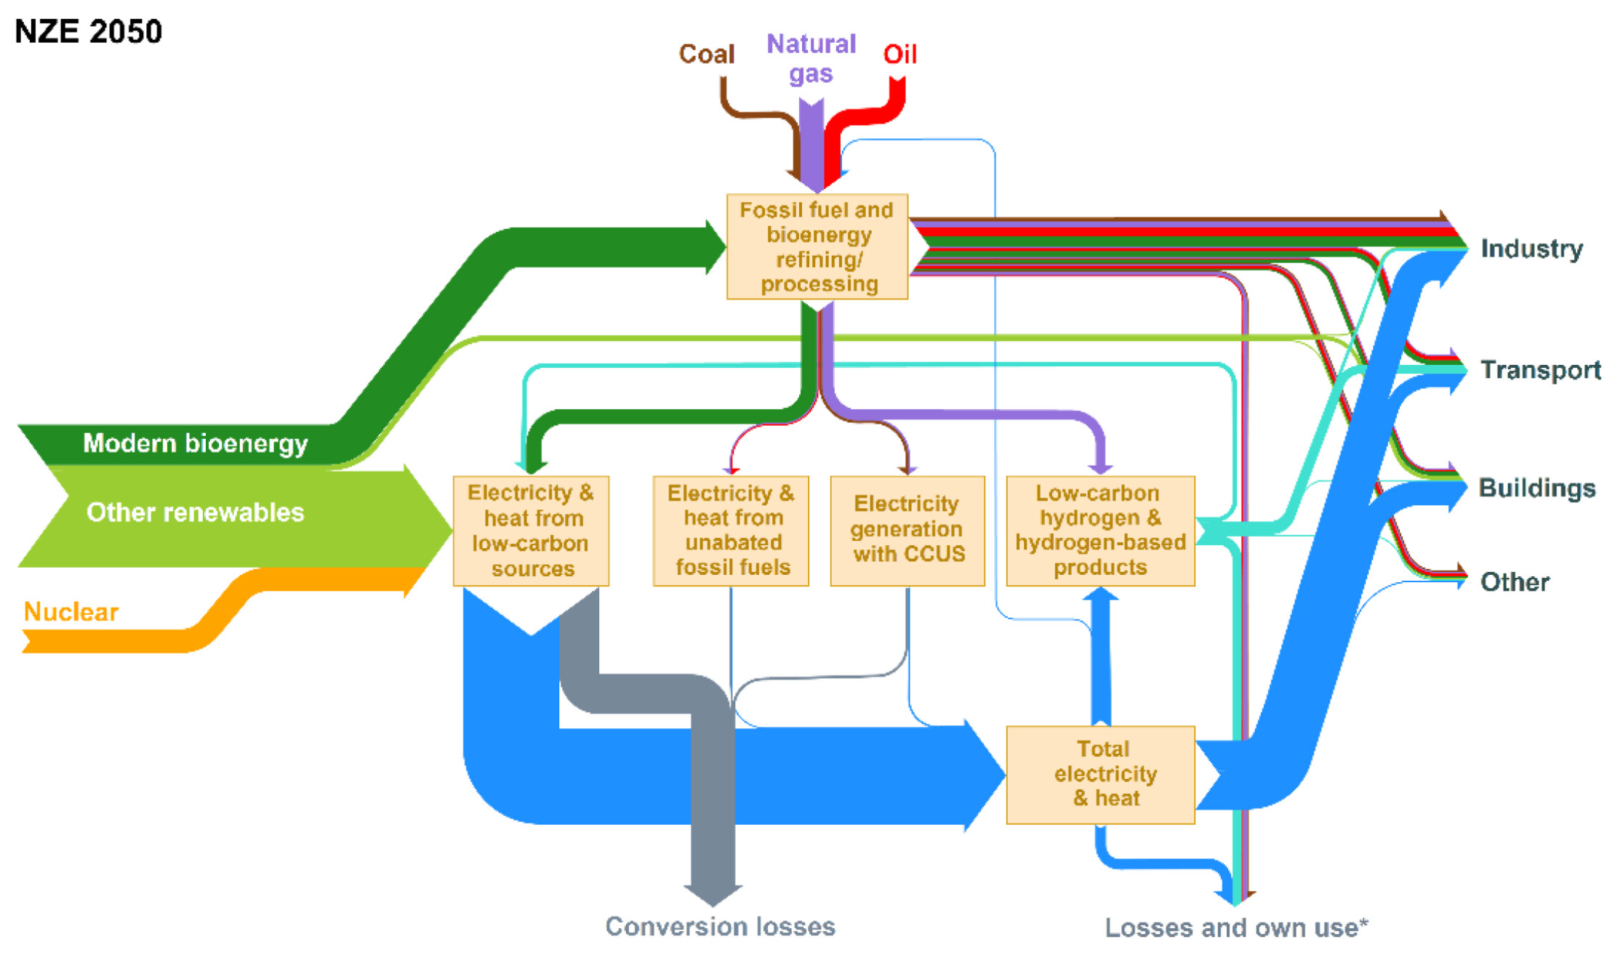
The global view – IEA World Energy Outlook 2021
Notes:
© Copyright PresentationGO.com – The free PowerPoint and Google Slides template library

Slide 15
The global view – IEA World Energy Outlook 2021
Notes:
© Copyright PresentationGO.com – The free PowerPoint and Google Slides template library

Slide 16
Thank you!
Panagiotis G. Papastamatiou
Hellenic Wind Energy Association, CEO

